Slide 1
Управление личной эффективностью
Управление ресурсом активности и работоспособности
Лекция 8

Slide 2
Управление ресурсом активности и работоспособности
Понятие ресурса активности и работоспособности.
2. Методы управления ресурсом активности и работоспособности .
3. Управление работоспособностью: жизненные и временные циклы.
4. Развитие навыков здорового образа жизни.

Slide 3
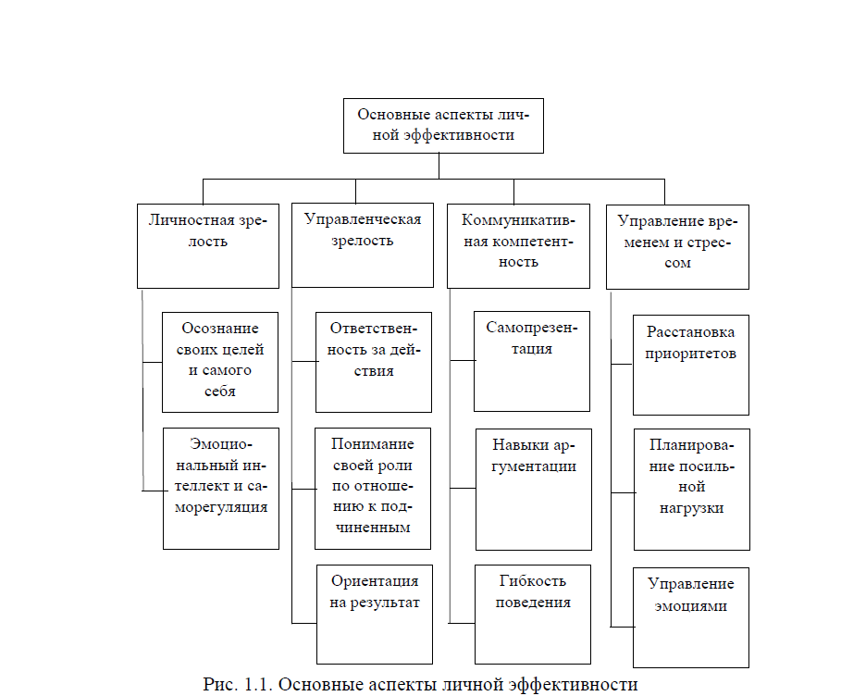

Slide 4
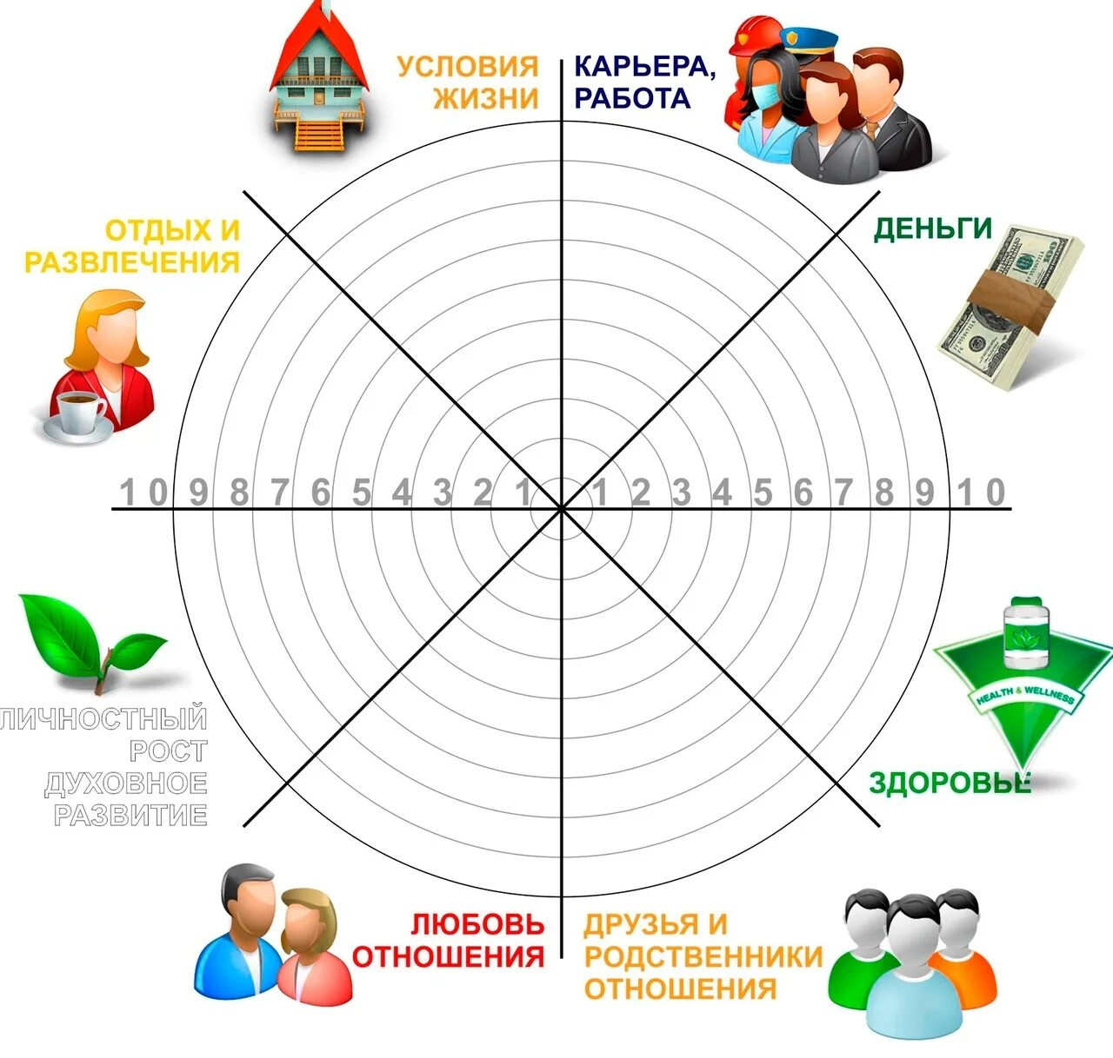
Колесо баланса

Slide 5
Выделяют два основных подхода к определению активности, которые заключаются в рассмотрении активности как компонента в структуре личности, с одной стороны, и активности как специфической форме деятельности индивидуума, с другой стороны. Говоря о ресурсе активности, мы имеем в виду не только внутренние ресурсы, «запасы» личности человека, их правильное использование и возможности пополнения, но также и эффективный выбор основного направления и способов деятельности.
Ресурс активности человека – это совокупность характеристик личности и внешних условий, позволяющих человеку производить общественно значимые преобразования в мире на основе присвоения богатств материальной и духовной культуры.
Ресурс активности – это совокупность таких характеристик, как целенаправленность, мотивация, вовлеченность, осознанность, владение способами и приемами конкретных действий, а также таких свойств, как инициативность и ситуативность.
Ресурс работоспособности – это совокупность функциональных возможностей организма человека, необходимая для выполнения конкретной работы. Уровень работоспособности зависит от состояния здоровья, условий труда, возраста, навыков работы, мотивации к труду, индивидуальных особенностей человека и т.д. Повышению работоспособности на рабочем месте способствуют меры по совершенствованию процессов труда с учетом психофизиологических требований. К ним относятся:
– рациональная организация и разделение труда;
– совмещение профессий, предупреждающее монотонность работы;
– внедрение физиологически обоснованных режимов труда и отдыха;
– формирование благоприятного социально-психологического климата в коллективе и др.

Slide 6
Управление ресурсами активности и работоспособности человека связаны как минимум с тремя взаимосвязанными направлениями:
во-первых, с поддержанием физического и эмоционально-психологического здоровья;
во-вторых, с вовлеченностью и интересом к той или иной деятельности;
в-третьих, с умением организовать рабочий процесс, рабочее место так, чтобы обеспечить высокий уровень эффективности выполняемых задач и при этом исключить негативное влияние на текущий уровень здоровья. При этом очевидно, что базовым направлением управления активностью и работоспособностью является поддержание физического и эмоционально-психологического здоровья человека.
Основным фактором поддержания здоровья является ведение здорового образа жизни человеком, т.е. основная ответственность за сохранение и укрепление здоровья лежит на самом человеке. Как известно, к основным направлениям здорового образа жизни относятся: двигательная активность, рациональное питание, закаливание и очищение организма, отказ от вредных привычек.
Управление активностью и работоспособностью, делиться на временные горизонты планирования: краткосрочный, среднесрочный и долгосрочный. Когда мы говорим об управлении здоровьем, то логично, что мы должны ориентироваться на долгосрочный период. Говоря о вовлеченности в деятельность, мы имеем в виду краткосрочный текущий период. При этом краткосрочные цели и задачи не должны вступать в противоречие со среднесрочными и долгосрочными целями и задачами управления ресурсом активности и работоспособности, что предполагает системный подход к их управлению.

Slide 7
Методы управления ресурсом активности и работоспособности
Здоровье – главный показатель эффективного управления ресурсом активности и работоспособности человека. Его основным методом управления с точки зрения управления личной эффективностью является поддержание здорового образа жизни (ЗОЖ). Таким образом, понятие «здоровье» имеет комплексный характер.

Slide 8
В настоящее время принято выделять несколько компонентов (видов) здоровья.
1. Соматическое здоровье – текущее состояние органов и систем органов человеческого организма. Основу соматического здоровья составляет биологическая программа индивидуального развития человека.
2. Физическое здоровье – уровень развития и функциональных возможностей органов и систем организма. Основу физического здоровья составляют морфологические и функциональные резервы клеток, тканей, органов.
3. Психическое здоровье – состояние психической сферы человека.
4. Сексуальное здоровье – комплекс соматических, эмоциональных, интеллектуальных и социальных аспектов сексуального существования человека, позитивно обогащающих личность, повышающих коммуникабельность человека и его способность к любви
5. Нравственное здоровье – система ценностей, установок и мотивов поведения индивида в социальной среде. Этот компонент связан с общечеловеческими ценностями добра, любви и красоты. Этот компонент в значительной мере определяется духовностью человека, его знаниями и воспитанием.

Slide 9
Практическая медицина выделяет три основных состояния человека:
1. Здоровье – состояние оптимальной устойчивости организма к меняющимся условиям жизнедеятельности и действию патогенных факторов.
2. Предболезнь – это состояние, при котором возможно развитие патологического процесса без изменения силы действующего фактора вследствие снижения резервов адаптации.
3. Болезнь – манифестированный процесс в виде клинических (патологических) проявлений в состоянии организма, отражающихся на социальном статусе.
Болезнь – нарушение нормальной жизнедеятельности организма, обусловленное функциональными или морфологическими изменениями. Возникновение болезни связано с воздействием на организм вредных факторов внешней среды (физических, химических, биологических, социальных), с его генетическими дефектами и т.д.

Slide 10
Оценка состояния здоровья.
С точки зрения социальной медицины выделяют три уровня оценки здоровья:
– индивидуальное – здоровье отдельного человека (индивидуума);
– групповое – здоровье малых социальных, этнических групп (семейное или групповое здоровье);
– здоровье всего населения (популяции), проживающего на определенной территории.
Для оценки здоровья на каждом из трех уровней используются различные шкалы, но следует подчеркнуть, что наиболее адекватные критерии для каждого уровня еще окончательно не обоснованы и порой трактуются по-разному.
На индивидуальном уровне показателями здоровья могут быть количественно охарактеризованные следующие признаки:
– иммунная защита;
– уровень и гармоничность физического развития;
– функциональное состояние организма и его резервы;
– уровень наличия какого-либо заболевания или дефекта развития;
– уровень морально-волевых и ценностно-мотивационных установок.

Slide 11
Основные вредные факторы, влияющие на состояние здоровья людей, работающих за компьютером:
– сидячее положение в течение длительного времени;
– воздействие электромагнитного излучения монитора;
– утомление глаз, нагрузка на зрение;
– перегрузка суставов кистей;
– стресс при потере информации.
Вследствие недостаточной активности возникает дефицит кислорода. Отрицательные последствия гиподинамии и гипокинезии проявляются также в плохой сопротивляемости организма простудным и инфекционным заболеваниям, создаются предпосылки к формированию слабого, нетренированного сердца и связанного с этим дальнейшего развития недостаточности сердечно-сосудистой системы.
Гипокинезия на фоне чрезмерного питания с большим избытком углеводов и жиров в дневном рационе может вести к ожирению.

Slide 12
Методика управления ресурсом активности и работоспособности состоит из следующих трех основных этапов.
Первый этап. Оценка существующего потенциала активности и работоспособности человека. На данном этапе сравниваются результаты и возможности человека, их преобразование с течением времени, определяется необходимость в изменении образа жизни индивида.
Второй этап. Разработка программы по изменению образа жизни, в том числе питания и физической тренировки, соответствующих текущему состоянию здоровья человека. В частности, составляется индивидуально подобранный рацион питания и разрабатывается курс упражнений на определенный период времени с целью их последующего контроля и корректировки.
Третий этап. Контроль результатов. На данном этапе определяется, изменились ли показатели ресурса активности и работоспособности при переходе от начального до заключительного этапа.

Slide 13
Один из основных методов ускорения восстановления организма – это применение разрешенных (не относящихся к допингу) фармакологических препаратов и специализированных пищевых продуктов, так называемых продуктов повышенной биологической ценности. Это полезные средства, в первую очередь: витамины, гепатопротекторы, иммуномодуляторы, адаптогены. Несмотря на их полезность, нужно использовать их разумно и умеренно.
Витамины и минеральные вещества обязательно должны быть в пище. Они являются незаменимыми регуляторами биохимических процессов в организме. В том числе витамины в значительной степени регулируют биосинтез белка и обеспечение деятельности мышц.
Рациональное питание является важной составляющей здорового образа жизни человека. С помощью рационального питания можно повысить работоспособность и умственную активность, уменьшить утомление, снять стресс и улучшить память. Для сохранения ясности мышления организму нужен белок. Он необходим для выработки химических субстанций, таких как допамин и адреналин, возбуждающих мозг, ускоряющих реакцию и процессы мышления, увеличивающих энергию

Slide 14
Научные данные свидетельствуют о том, что у большинства людей при соблюдении ими гигиенических правил и ведении здорового образа жизни есть возможность жить до 100 лет и более. К сожалению, многие люди не соблюдают самых простейших, обоснованных наукой норм здорового образа жизни. В связи с этим в процессе управления личной эффективностью необходимо сформировать знания о здоровом образе жизни и навыки здорового образа жизни.
Навык – это действие, сформированное путем повторения и доведения до автоматизма. Любой новый способ действия, протекая первоначально как некоторое самостоятельное, развернутое и сознательное действие, затем в результате многократных повторений может осуществляться уже в качестве автоматически выполняемого компонента действия. В отличие от привычки навык, как правило, не связан с устойчивой тенденцией к актуализации в определенных условиях.
Основными направлениями формирования навыков здорового образа жизни являются:
– физические тренировки;
– закаливание;
– рациональное питание;
– отказ от вредных привычек (алкоголь, курение, наркотики);
– личная гигиена человека;
– управление эмоциональным состоянием, нравственная регуляция;
– экологическое сознание и поведение.

Slide 15
Составляющие здорового образа жизни
Закаливание организма. Закаливание – это система специальной тренировки терморегуляторных процессов организма, включающая в себя процедуры, действие которых направлено на повышение устойчивости организма к переохлаждению или перегреванию.
Отказ от вредных привычек. К основному числу которых относят злоупотребление спиртными напитками, зависимость от никотиновых изделий и наркоманию. Вредные привычки могут даже у изначально здорового человека спровоцировать проблемы с сердцем и сосудами и развитие заболеваний, понижающих качество жизни и даже приводящих к летальному исходу.
Личная гигиена человека. Под личной гигиеной понимают совокупность гигиенических правил, которые способствуют укреплению и сохранению здоровья человека, увеличению продолжительности его активной жизни. Личная гигиена – неотъемлемая часть гигиены, включает правила гигиенического содержания тела, полости рта, половых органов, также пользования обувью, бельем, одеждой, жилище.
Управление эмоциональным состоянием, нравственная регуляция. Эмоции являются движущей силой активности и работоспособности человека.
Экологическое сознание и поведение. Экологическое поведение индивидуума заключается в организации такого образа жизни и мыслей человека, который соответствует осознанной заботе об окружающей среде. Для развития данного навыка необходимы изучение специализированной литературы, общественный экологический настрой и индивидуальная сознательность человека.

Slide 16
В древнейших учениях говорится, что жизнь человека делится на циклы, или периоды. Каждый длится семь лет и представляет собой весь наш век «в миниатюре»: от младенчества до старости. Прожив это время как целую жизнь, человек выходит на новый виток, – и все повторяется сначала. Периоды детства, юности, молодости, взросления, зрелости, старости, угасания происходят каждые семь лет. Важно учитывать их влияние на работоспособность и активность человека, чтобы не хвататься «в детстве» за дела, которые способен решить лишь переживающий очередную «зрелость». Современная наука доказала, что примерно за семь лет клетки нашего организма полностью обновляются – и начинается следующий жизненный цикл.
«Возраста» в каждой семилетке человека распределяются следующим образом: первые два года соответствуют детству и юности, следующие два – это молодость и взросление, еще два – зрелость и старость и, наконец, последний год соответствует угасанию и перерождению. И каждый возраст открывает перед человеком свои перспективы, дарит свои возможности

Slide 17
Жизненные циклы работоспособности человека
Жизненный цикл | Характеристика
Детство и юность (1-й и 2-й годы цикла) | Время активного развития личности. Учитесь, путешествуйте, осваивайте новые профессии и сферы деятельности. Не хватает мудрости и предусмотрительности. Не стоит принимать важных решений, кардинально менять сложившийся порядок жизни
Молодость и взросление (3-й и 4-й годы цикла) | Активный духовный рост, пересмотр ключевых жизненных принципов и ценностей. Нужно утвердиться в своем жизненном выборе или решиться вступить на новый пут
Зрелость и старость (5-й и 6-й годы цикла) | Реализация масштабных проектов и жизненных целей. Самые креативные годы, когда любая идея отличается оригинальностью и может быть реализована на практике
Угасание (перерождение) (7-й год цикла) | Упадок сил, период размышлений, определение планов на будущее. Не рекомендуется ничего менять

Slide 18
Интерес к регулярному повторению физиологических процессов организма человека прослеживается на протяжении многих веков. Гиппократ указывал на необходимость рассмотрения времен года и их воздействия на человека. Биологические ритмы представляют собой сложную последовательность многоступенчатых процессов биохимических и биофизических превращений в организме человека. Они столь точны, что их часто называют биологическими часами. В жизни каждого человека присутствуют и воздействуют три различных потока энергии: – физический ритм (влияет на физическую силу и на силу воли); – психический (эмоциональный) ритм (обусловливает динамику чувств, настроений, творческих сил); – интеллектуальный ритм (влияет на умственные способности).
Согласно классификации известного хронобиолога Ф. Хальберга, ритмические процессы организма делятся на три группы.
Первая группа – ритмы высокой частоты (с периодом до 0,5 часа). Это ритмы дыхания, работы сердца, электрических явлений в мозге, периодичность колебания в системах биохимических реакций.
Вторая группа – ритмы средней частоты (с периодом от 0,5 часа до 6 дней). Это смена сна и бодрствования, активности и покоя, околосуточные изменения обмена веществ и многих других функций.
Третья группа – ритмы низкой частоты (с периодом от 6 дней до 1 года). Это недельный, лунный и годичный ритмы, охватывающие циклы экскреции гормонов, менструальные, сезонные изменения течения биохимических реакций, длительно-временные изменения работоспособности.

Slide 19
Работоспособность человека подвержена определенным колебаниям, происходящим в рамках естественного ритма.
Говорят о «человеке утра», или «жаворонке», и о «человеке вечера», или «сове». Пик работоспособности приходится у них на разные периоды дня. Каждый может приспособиться к этим колебаниям своей работоспособности и учитывать это в своем распорядке дня.
Многочисленные исследования ученых разных стран показали, что есть люди, испытывающие одинаковые колебания уровня физиологических возможностей в течение суток. Их назвали аритмиками, или голубями.
Немецкий исследователь Г. Хамп установил, что представители утреннего типа – в основном служащие, вечернего – люди умственного труда, аритмики – лица, занятые физической деятельностью.
Люди утреннего типа – жаворонки – имеют пик работоспособности в первой половине дня. Они рано просыпаются, с утра чувствуют себя бодрыми, жизнерадостными, вечером испытывают сонливое состояние и рано ложатся спать. Люди вечернего типа – совы – встают заторможенными, нередко с головными болями, наиболее работоспособны после 18 часов, поздно отходят ко сну.

Slide 20
Организм человека как единое целое может существовать только при определенном соотношении разных колебательных процессов в клетках, тканях, органах и функциональных системах, и их синхронизации с условиями окружающей среды. Десинхроноз – это рассогласование биологических ритмов организма с физическими и социальными датчиками времени. Рассогласование и перестройка биологических ритмов проявляется в объективных и субъективных показателях. К первым относятся изменение артериального давления, нарушение сна, плохой аппетит; ко вторым – раздражительность, упадок сил. Все это можно объединить в понятие «утомление» – состояние организма, возникающее вследствие его длительной или напряженной функциональной активности и проявляющееся в снижении работоспособности
Усталость является своеобразной защитной реакцией организма, не позволяющей ему перейти предел, за которым возникают функциональные и биохимические изменения, не совместимые с жизнью. Для объяснения усталости был предложен ряд гипотез. Наиболее распространенные из них: гипотеза «засорения», т.е. накопления в мышцах и крови продуктов обмена веществ (молочной кислоты и др.), и гипотеза «истощения», т.е. израсходования энергетических ресурсов организма (в первую очередь запасов гликогена в печени и мышцах).
Эффективное средство снижения утомительности работы – правильное чередование работы и отдыха нервных клеток, сменность работы функциональных единиц. Это необязательно должно быть связано с прекращением работы.

Slide 21
К мерам профилактики утомления относят:
– своевременное назначение отдыха – активного или пассивного;
– увеличение микропауз – промежутков между работами;
– регламентация физической и умственной нагрузки;
– использование функциональной музыки;
– выполнение производственной гимнастики, выполнение самомассажа и массажа головы, лица, шеи, туловища;
– саморегуляция психоэмоционального состояния;
– дыхательная гимнастика.

Slide 22
Контрольные вопросы для самопроверки
1. Определите понятия ресурса активности и работоспособности.
2. Назовите ряд общих существенных признаков активности личности.
3. Какие вы знаете основные виды активности человека?
4. Назовите методы управления ресурсом активности и работоспособности.
5. Какие выделяют жизненные циклы работоспособности человека?
6. Какие классификация биоритмов человека вы знаете?
7. Что собой представляют суточные ритмы человека?
8. Охарактеризуйте изменение работоспособности в течение суток.
9. Что является основными составляющими здорового образа жизни?
10. Каковы основные составляющие личной гигиены?
11. Что собой представляет экологическое сознание человека?

Slide 23
Структура Go MAD
Британский ученый и коуч Энди Гилберт (Andy Gilbert) представил структуру личной эффективности под названием Go MAD: сокращение английской фразы «Go MAD A Difference», перевод которой « Пойди и создай разницу».
Группа исследователей обнаружила, что высокоэффективные люди обязательно имеют весомую причину, благодаря которой то или иное действие имеет для них смысл, т.е. благодаря наличию причины достижение целей происходит осознанно и с мотивацией.
Достаточно важная причина, подкрепленная верой в себя, подталкивает человека поставить значимую цель, которую затем он превращает в конкретный план действий, составленный естественно, с учетом приоритетов.
Все свершения, которые оставили глубокий след в истории человечества, были содеяны не одним человеком, а группой людей, объединенных одной целью.
Ответственность - отличается от остальных элементов тем, что он связан со всеми элементами. Ответственные люди помнят о причине, ради которой они начали действовать, в случае неудач они восстанавливают веру в себя и держат в фокусе цель.
Седьмой элемент – действие, результат взаимодействия предыдуших элементов.

Slide 24
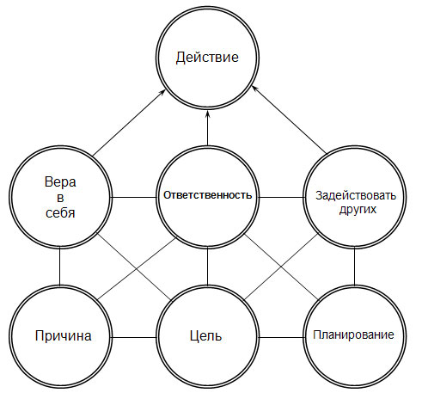
Структура Go MAD

